Slide 1
Proiectarea Algoritmilor
Curs 12 – Algoritmi pentru jocuri
Minimax, α-β
Proiectarea Algoritmilor 2017

Slide 2
Bibliografie
Giumale – Introducere in Analiza Algoritmilor cap 7.6
http://www.dwheeler.com/chess-openings/#Sicilian%20Defense
http://mouserunner.com/MozllaTicTacToe/Mozilla_Tic_Tac_Toe.htm
http://www.emunix.emich.edu/~evett/AI/AlphaBeta_movie/index_movie.htm
Proiectarea Algoritmilor 2017

Slide 3
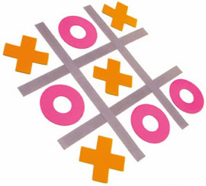
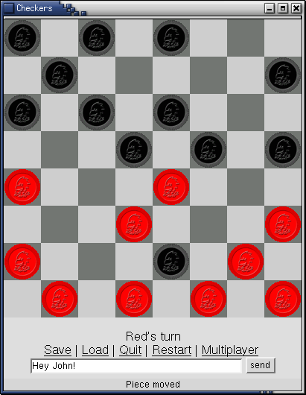
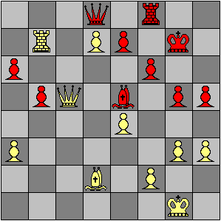
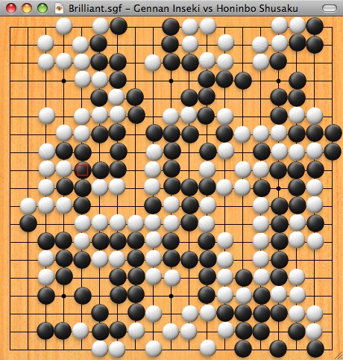
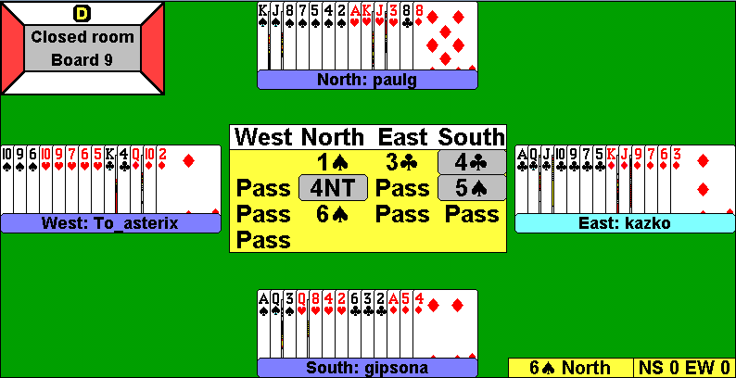
Problema
Proiectarea Algoritmilor 2017

Slide 4
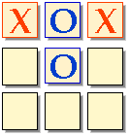
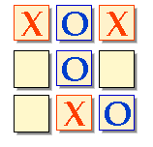
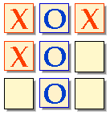
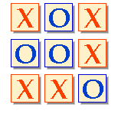
Cum gândim noi?
Analizăm posibilitățile și evaluăm
fiecare mutare în funcție de consecințe.
Egal! :(
Am pierdut! :(
Proiectarea Algoritmilor 2017

Slide 5
Cum gândim noi?
Ne dăm seama ”instinctiv” că avem o singură opțiune pentru a nu pierde partida și mutăm în consecință!
Egal! :(
Proiectarea Algoritmilor 2017

Slide 6
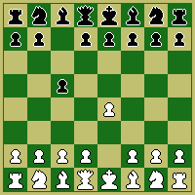
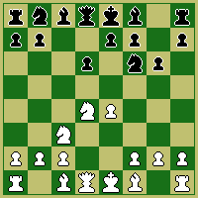
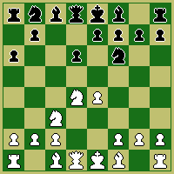
Cum gândim noi?
http://www.dwheeler.com/chess-openings/ #Sicilian%20Defense
Apărarea siciliană!
Varianta Najdorf
Varianta Dragon
Când avem foarte multe posibilități la dispoziție încercăm să folosim poziții (pattern-uri) cunoscute.
Proiectarea Algoritmilor 2017

Slide 7
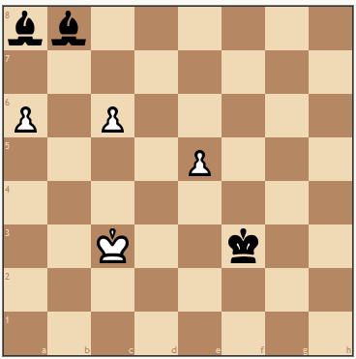
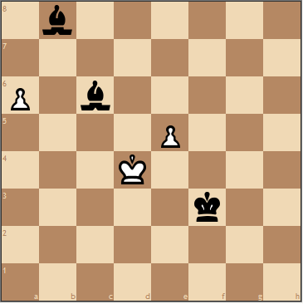
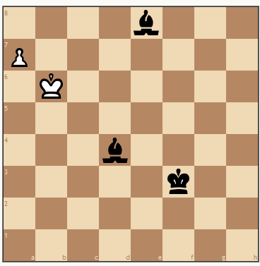
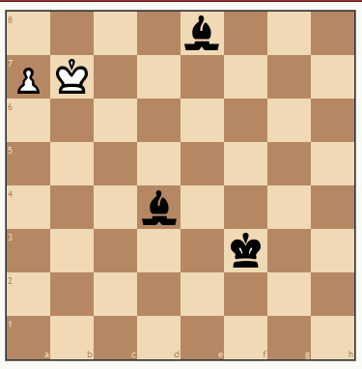
Cum gândim noi?
Albul la mutare
-11 posibilități de mutare;
- le putem încerca pe toate
să vedem ce se întâmplă.
Circa 15.000 de mutări de analizat – ușor pentru calculator. Noi eliminăm mutările ce ni se
par fără sens (mai mult de jumătate).
Numărul mutărilor
posibile se reduce la 6.
Doar 4 mutări posibile.
Remiză asigurată!
Proiectarea Algoritmilor 2017

Slide 8
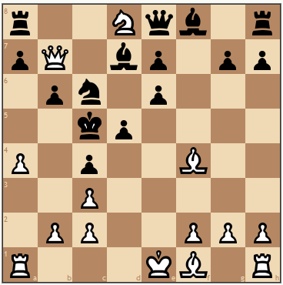
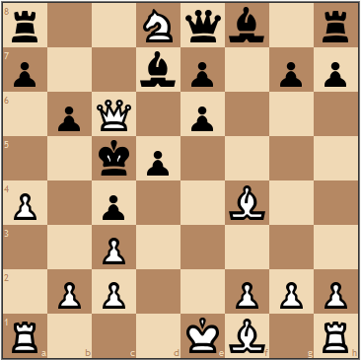
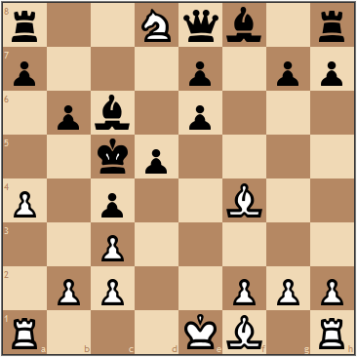
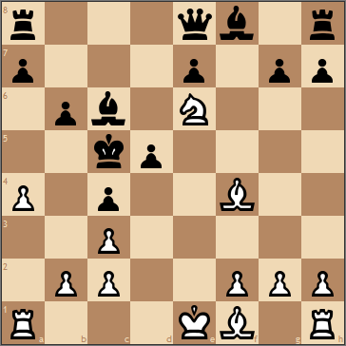
Cum gândim noi?
Varianta câștigătoare presupune sacrificarea unei piese valoroase:
Cam 35 de
mutări posibile
Proiectarea Algoritmilor 2017

Slide 9
Cum gândim noi?
Evaluăm amenințările:
  Căutăm mutări care să minimizeze pierderile;
  Căutăm mutări care să maximizeze câștigul.
Alegem mutările ce ni se ”par” cele mai bune pe moment:
  Explorăm în adâncime graful mutărilor;
  Numărul de niveluri = minim dintre:
    Terminarea jocului;
    Obținerea unui avantaj consistent fără pericol aparent de a-l pierde;
    Nivelul maxim al capacității noastre de calcul.
Proiectarea Algoritmilor 2017

Slide 10
Abordări posibile pentru calculator
Șabloane pentru poziții standard.
Căutare în spațiul de poziții.
Utilizare euristici pentru evaluarea poziției curente.
Ne vom concentra asupra căutărilor.
Proiectarea Algoritmilor 2017

Slide 11
Metoda Minimax
2 jucători: Max și Min care mută pe rând (Max mută primul).
Max urmărește să-și maximizeze câștigul.
Min urmărește să-și minimizeze pierderea.
Se construiește un arbore AND-OR:
Nivelurile impare → mutările jucătorului Max.
Nivelurile pare → mutările jucătorului Min.
Frunzele desemnează câștigul/pierderea lui Max.
Arcele reprezintă mutările propriu-zise.
Proiectarea Algoritmilor 2017

Slide 12

Exemplu (I)
MAX (Firefox) trebuie să mute:
Proiectarea Algoritmilor 2017

Slide 13



Exemplu (II)
MAX
MIN
Proiectarea Algoritmilor 2017

Slide 14








Exemplu (III)
MAX
MIN
MAX
-1
Proiectarea Algoritmilor 2017

Slide 15











Exemplu (IV)
MAX
MIN
MAX
-1
MIN
+1
0
...-1
...0
...0
http://mouserunner.com/MozllaTicTacToe/Mozilla_Tic_Tac_Toe.htm
Proiectarea Algoritmilor 2017

Slide 16
Funcționare Minimax
1) Se generează întregul arbore;
2) Se evaluează frunzele și li se asociază valori;
3) Se propagă rezultatele dinspre frunze spre rădăcină astfel:
  Nivelul MIN alege cea mai mică valoare dintre cele ale copiilor.
  Nivelul MAX alege cea mai mare valoare dintre cele ale copiilor.
Proiectarea Algoritmilor 2017

Slide 17
Exemplu (V)
0
MAX
-1
-1
0
MIN
MAX
-1
0
+1
0
MIN
+1
0
...-1
...0
...0
Deci poziția conduce la remiză!
Proiectarea Algoritmilor 2017

Slide 18
Alt exemplu (I)
MAX
A
MIN
B
C
D
3
12
8
2
4
-1
7
1
5
Proiectarea Algoritmilor 2017

Slide 19
Probleme
Dimensiunea arborelui pentru “X și 0” e ≤ 9!
Pentru Șah fiecare nod are în medie 35 copii!
Pentru Go ramificarea este de cca. 150 – 250!
Complexitatea arborelui:
  pentru Șah – 10¹²³ noduri;
  pentru Go – 10³⁶⁰ noduri.
Limitări:→ Nu putem să construim întregul arbore → Nu putem ajunge de fiecare dată la stările finale pentru a le putea evalua.
Proiectarea Algoritmilor 2017

Slide 20
Optimizări minimax
Limitarea adâncimii căutării
  Trebuie să construim o funcție euristică care să estimeze șansele de câștig pentru o poziție dată.
    Ex. pentru șah:
      Regină:10p; Turn: 5p; Cal, Nebun: 3p; Pion: 1p;
      Ex: Funcție de evaluare a poziției = suma pieselor proprii – suma pieselor adversarului.
  Oprirea căutării:
    Limitare statică: după un număr maxim de nivele/interval de timp.
    Limitare dinamică: când profitul obținut din continuarea căutării devine foarte mic (scade sub o valoare fixată).
  Se estimează valoarea funcției de evaluare la nivelul respectiv.
  Apoi propagăm valorile conform principiului enunțat anterior.
Proiectarea Algoritmilor 2017

Slide 21
Exemplu și contraexemplu
Eval: 36-37=-1
Eval: 36-34=2
Eval: 26-34=-8
Funcția nu ține cont de poziție – albul are o poziție net superioară dar funcția de evaluare o ignoră
Dacă căutarea se oprește la acest nivel atunci aparent albul iese în câștig material ignorându-se faptul că la mutarea următoare se pierde dama
În cazul în care căutarea se oprește la acest nivel aparent albul iese in dezavantaj deoarece a pierdut dama
Proiectarea Algoritmilor 2017

Slide 22
Minimax – funcții de evaluare
Funcția euristică trebuie să cuantifice ”poziția”.
  Chiar în dauna avantajului material.
Trebuie să ia în calcul potențialele amenințări!
Proiectarea Algoritmilor 2017

Slide 23
Exemplu funcție euristică X și 0
F = numărul de linii/coloane/diagonale posibil câștigătoare pentru MAX –numărul de linii/coloane/diagonale posibil câștigătoare pentru MIN.
Dacă MAX poate să mute și să câștige atunci F = +∞; dacă MIN poate să mute și să câștige F = -∞.
Proiectarea Algoritmilor 2017

Slide 24
Exemplu funcție euristică X și 0
0
MAX
-∞
0
MIN
MAX
2-2=0
-∞
2-1=1
1-1=0
Proiectarea Algoritmilor 2017

Slide 25
Algoritm MINIMAX
MINIMAX_limitat (n, nivel_limită)
  Pentru fiecare n’ ∈ succs(n) // pentru toate mutările
    Fie m = mutarea corespunzătoare arcului (n, n’)
    VAL(m) = w(n’, nivel_limită, 1) // determin valoarea mutării
  Întoarce m a.î. VAL(m) = max {VAL(x)| x ∈ mutări(n)}
W(n, limită, nivel)
  Dacă n este frunză Întoarce cost(n)
  Dacă nivel ≥ limită Întoarce euristică(n)
  Dacă jucătorul MAX este la mutare Întoarce
    max {w(n’, limită, nivel + 1) | n’ ∈ succs(n)}
  Dacă jucătorul MIN este la mutare Întoarce
    min {w(n’, limită, nivel + 1) | n’ ∈ succs(n)}
Proiectarea Algoritmilor 2017

Slide 26
Caz special - Minimax 3 jucatori (1)
Jucătorii vor alege pe rând valoarea care le maximizează câștigul propriu
Juc 1
A
Juc 2
B
C
D
Juc 3
E
F
G
H
I
J
K
Juc 1
1,2,6
4,2,3
6,1,2
7,4,-1
5,-1,-1
-1,5,2
7,7,-1
5,4,5
2,3,4
0,-2,1
-2,4,3
5,1,2
5,-2,3
Proiectarea Algoritmilor 2017

Slide 27
Caz special - Minimax 3 jucatori (2)
Jucătorii vor alege pe rând valoarea care le maximizează câștigul propriu
Juc 1
A
Juc 2
1,2,6
-1,5,2
1,4,3
Juc 3
1,2,6
6,1,2
-1,5,2
5,4,5
2,3,4
1,4,3
5,-2,3
Juc 1
1,2,6
4,2,3
6,1,2
7,4,-1
5,-1,-1
-1,5,2
7,7,-1
5,4,5
2,3,4
0,-2,1
1,4,3
5,1,2
5,-2,3
Proiectarea Algoritmilor 2017

Slide 28
Caz special (2) – Minimax Probabilistic
La unele jocuri, mutările sunt guvernate de șansă.
Ex: Jocul de Table – mulțimea mutărilor este limitată de:
  starea curentă a jocului;
  combinația zarurilor în starea curentă.
Arborele MINIMAX este completat cu noduri suplimentare (noduri șansă) plasate între nodurile MIN/MAX (MIN – șansă – MAX și MAX – șansă – MIN).
Valorile se calculează ca sumă ponderată între probabilitatea nodului și evaluarea acestuia (prin cost sau euristică).
Proiectarea Algoritmilor 2017

Slide 29
Tăiere α-β
Încercăm să limităm spațiul de căutare prin eliminarea variantelor ce nu au cum să fie alese.
Idee:
  Dacă V₂₁<V₁
  toată ramura
  V₂ poate fi
  Ignorată.
MAX
V
MIN
V₁
V₂
V₃
…
V_{n}
MAX
V₂₁
V₂₂
…
V_{2m}
Proiectarea Algoritmilor 2017

Slide 30
Tăiere α-β
α = max dintre valorile găsite pentru un nod MAX.
β = min dintre valorile găsite pentru un nod MIN.
Tăiem o ramură dacă:
  am găsit un nod pe nivelul MAX cu valoare β <= oricare din valorile α calculate anterior;
  am găsit un nod pe nivelul MIN cu valoare α >= οricare din valorile β calculate anterior.
Teorema α-β. Fie J un nod din arborele MINIMAX explorat. Daca α(J) ≥ β(J), atunci explorarea nodului J nu este necesară.
Proiectarea Algoritmilor 2017

Slide 31
Tăiere α-β
0
MAX
-1
-1
0
MIN
MAX
-1
0
+1
0
MIN
+1
0
...-1
...0
...0
Min va alege întotdeauna -1 Indiferent de ce alte opțiuni mai sunt!
Proiectarea Algoritmilor 2017

Slide 32
Algoritm α-β
α-β(n, limită)
  w = eval_max(n, -∞, ∞, 0, limită)
  Întoarce m ∈ mutări(n) a.i. VAL(m) = w
eval_max(n, α, β, nivel, limită)
  Dacă n este frunză Întoarce cost(n)
  Dacă (nivel ≥ limita) Întoarce euristică(n) // sunt limitat
  a = -∞ // valoarea curenta a nodului de tip Max
  Pentru fiecare (n’ ∈ succs(n))
    a = max(a, eval_min(n’, max(α,a), β, nivel+1, limită)); // propag
    Dacă (a ≥ β) oprire;
  Întoarce a
similar eval_min
Proiectarea Algoritmilor 2017

Slide 33
Alt exemplu (II)
[-∞,∞]
MAX
Eval_max(A, -∞,∞, 0,∞)
A
MIN
B
C
D
3
12
8
2
4
-1
7
1
5
eval_max(n, α, β, nivel, limită)
  Dacă n este frunză Întoarce cost(n)
  Dacă (nivel ≥ limita) Întoarce euristică(n) // sunt limitat
  a = -∞ // valoarea curenta a nodului de tip max
  Pentru fiecare (n’ ∈ succs(n)) {
    a = max(a, eval_min(n’, max(α,a), β, nivel+1, limită)); // propag
    Dacă (a ≥ β) oprire; }
  Întoarce a
Proiectarea Algoritmilor 2017

Slide 34
Alt exemplu (III)
[-∞,∞]
MAX
Eval_max(A, -∞,∞, 0,∞)
A
a = -∞
[-∞,∞]
MIN
Eval_min(B, -∞,∞, 1,∞)
B
C
D
3
12
8
2
4
-1
7
1
5
eval_max(n, α, β, nivel, limită)
  Dacă n este frunză Întoarce cost(n)
  Dacă (nivel ≥ limita) Întoarce euristică(n) // sunt limitat
  a = -∞ // valoarea curenta a nodului de tip max
  Pentru fiecare (n’ ∈ succs(n)) {
    a = max(a, eval_min(n’, max(α,a), β, nivel+1, limită)); // propag
    Dacă (a ≥ β) oprire; }
  Întoarce a
Proiectarea Algoritmilor 2017

Slide 35
Alt exemplu (IV)
[-∞,∞]
MAX
Eval_max(A, -∞,∞, 0,∞)
A
a = -∞
[-∞,∞]
MIN
Eval_min(B, -∞,∞, 1,∞)
B
b = ∞
C
D
a = 3
3
12
8
2
4
-1
7
1
5
eval_min(n, α, β, nivel, limită)
  Dacă n este frunză Întoarce cost(n)
  Dacă (nivel ≥ limita) Întoarce euristică(n) // sunt limitat
  b = ∞ // valoarea curenta a nodului de tip min
  Pentru fiecare (n’ ∈ succs(n)) {
    b = min(b, eval_max(n’, α, min(β,b), nivel+1, limită)); // propag
    Dacă (b ≤ α) oprire; }
  Întoarce b
Proiectarea Algoritmilor 2017

Slide 36
Alt exemplu (V)
[-∞,∞]
MAX
Eval_max(A, -∞,∞, 0,∞)
A
a = -∞
[-∞,3]
MIN
Eval_min(B, -∞,∞, 1,∞)
B
b = 3
C
D
a = 3
3
12
8
2
4
-1
7
1
5
eval_min(n, α, β, nivel, limită)
  Dacă n este frunză Întoarce cost(n)
  Dacă (nivel ≥ limita) Întoarce euristică(n) // sunt limitat
  b = ∞ // valoarea curenta a nodului de tip min
  Pentru fiecare (n’ ∈ succs(n)) {
    b = min(b, eval_max(n’, α, min(β,b), nivel+1, limită)); // propag
    Dacă (b ≤ α) oprire; }
  Întoarce b
Proiectarea Algoritmilor 2017

Slide 37
Alt exemplu (VI)
[-∞,∞]
MAX
Eval_max(A, -∞,∞, 0,∞)
A
a = 3
[3,3]
MIN
Eval_min(B, -∞,∞, 1,∞)
B
b = 3
C
D
a = 3
3
12
8
2
4
-1
7
1
5
a = 12
a = 8
eval_max(n, α, β, nivel, limită)
  Dacă n este frunză Întoarce cost(n)
  Dacă (nivel ≥ limita) Întoarce euristică(n) // sunt limitat
  a = -∞ // valoarea curenta a nodului de tip max
  Pentru fiecare (n’ ∈ succs(n)) {
    a = max(a, eval_min(n’, max(α,a), β, nivel+1, limită)); // propag
    Dacă (a ≥ β) oprire; }
  Întoarce a
Proiectarea Algoritmilor 2017

Slide 38
Alt exemplu (VII)
[3,∞]
MAX
Eval_max(A, -∞,∞, 0,∞)
A
a = 3
[3,3]
Eval_min(C, 3,∞, 1,∞)
MIN
Eval_min(B, -∞,∞, 1,∞)
B
C
[3,∞]
D
b = 3
b = ∞
a =3
3
12
8
2
4
-1
7
1
5
a =12
a =8
eval_min(n, α, β, nivel, limită)
  Dacă n este frunză Întoarce cost(n)
  Dacă (nivel ≥ limita) Întoarce euristică(n) // sunt limitat
  b = ∞ // valoarea curenta a nodului de tip min
  Pentru fiecare (n’ ∈ succs(n)) {
    b = min(b, eval_max(n’, α, min(β,b), nivel+1, limită)); // propag
    Dacă (b ≤ α) oprire; }
  Întoarce b
Proiectarea Algoritmilor 2017

Slide 39
Alt exemplu (VIII)
[3,∞]
MAX
Eval_max(A, -∞,∞, 0,∞)
A
a = 3
[3,3]
Eval_min(C, 3,∞, 1,∞)
MIN
Eval_min(B, -∞,∞, 1,∞)
B
b = 2 ≤ α = 3
C
[3,∞]
D
b = 3
b = 2
a =3
3
12
8
2
4
-1
7
1
5
a =12
a =8
a = 2
eval_min(n, α, β, nivel, limită)
  Dacă n este frunză Întoarce cost(n)
  Dacă (nivel ≥ limita) Întoarce euristică(n) // sunt limitat
  b = ∞ // valoarea curenta a nodului de tip min
  Pentru fiecare (n’ ∈ succs(n)) {
    b = min(b, eval_max(n’, α, min(β,b), nivel+1, limită)); // propag
    Dacă (b ≤ α) oprire; }
  Întoarce b
Proiectarea Algoritmilor 2017

Slide 40
Alt exemplu (IX)
[3,∞]
MAX
Eval_max(A, -∞,∞, 0,∞)
A
a = 3
Eval_min(D, 3,∞, 1,∞)
[3,3]
Eval_min(C, 3,∞, 1,∞)
MIN
Eval_min(B, -∞,∞, 1,∞)
B
b = 2 ≤ α = 3
C
[3,∞]
b = 7
D
[3,7]
b = 3
b = 2
a = 3
3
12
8
2
4
-1
7
1
5
a = 12
a = 8
a = 2
a = 7
eval_min(n, α, β, nivel, limită)
  Dacă n este frunză Întoarce cost(n)
  Dacă (nivel ≥ limita) Întoarce euristică(n) // sunt limitat
  b = ∞ // valoarea curenta a nodului de tip min
  Pentru fiecare (n’ ∈ succs(n)) {
    b = min(b, eval_max(n’, α, min(β,b), nivel+1, limită)); // propag
    Dacă (b ≤ α) oprire; }
  Întoarce b
Proiectarea Algoritmilor 2017

Slide 41
Alt exemplu (X)
[3,3] → valoarea întoarsă este 3
MAX
Eval_max(A, -∞,∞, 0,∞)
A
a = 3
Eval_min(D, 3,∞, 1,∞)
MIN
[3,3]
Eval_min(C, 3,∞, 1,∞)
Eval_min(B, -∞,∞, 1,∞)
B
b = 2 ≤ α = 3
C
[3,∞]
D
[3,7]
b = 3
b = 2
b = 1 ≤ α = 3
a = 3
3
12
8
2
4
-1
7
1
5
a = 12
a = 8
a = 2
a = 7
a = 1
eval_max(n, α, β, nivel, limită)
  Dacă n este frunză Întoarce cost(n)
  Dacă (nivel ≥ limita) Întoarce euristică(n) // sunt limitat
  a = -∞ // valoarea curenta a nodului de tip max
  Pentru fiecare (n’ ∈ succs(n)) {
    a = max(a, eval_min(n’, max(α,a), β, nivel+1, limită)); // propag
    Dacă (a ≥ β) oprire; }
  Întoarce a
Proiectarea Algoritmilor 2017

Slide 42
Observații α-β
Reduce complexitatea minimax în cazul ideal de la
  Număr_ramificări^{număr_nivele} la Număr_ramificări^{număr_nivele/2}
Contează foarte mult ordinea în care analizăm mutările!
    Sortarea mutărilor după un criteriu dat nu este costisitoare comparativ cu costul exponențial al algoritmului.
Se folosesc euristici pentru a alege mutările examinate mai întâi:
  ex: la șah se aleg întâi mutările în care se iau piese;
  sau se aleg mai întâi mutările cu scor bun în parcurgeri precedente;
  sau se aleg mutările care au mai generat tăieri.
Proiectarea Algoritmilor 2017

Slide 43
Observații MINIMAX și α-β
Algoritmi de căutare în adâncime.
Pot cauza probleme când avem un timp limită.
→ Soluție posibilă IDDFS (căutare în adâncime mărind iterativ adâncimea maximă până la care căutăm).
Proiectarea Algoritmilor 2017

Slide 44
Concluzii
Algoritmi cu complexitate foarte mare.
Soluții euristice pentru limitarea complexității.
Recomandabil să se combine cu alte strategii – baze de date cu poziții, pattern-matching.
Proiectarea Algoritmilor 2017

Slide 45
ÎNTREBĂRI?
Proiectarea Algoritmilor 2017

